Slide 1
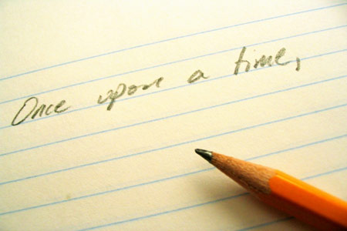

Cuentos
Érase una vez
reconocer tiempos distintos – sus usos y cómo se forman
aprender cómo buscar formas de verbos en Internet
3

Slide 2
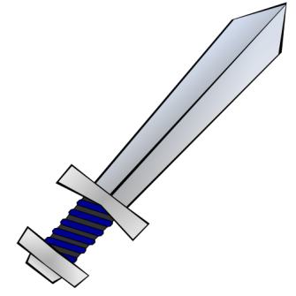
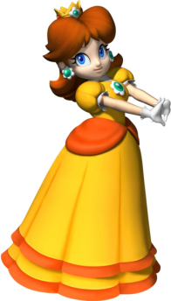

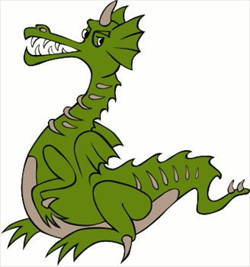
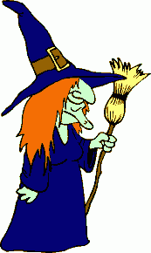

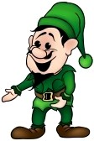
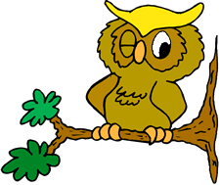
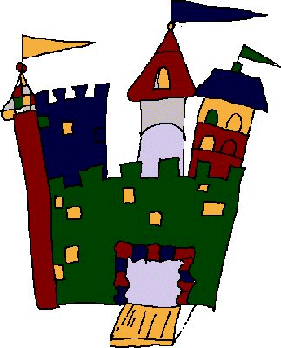
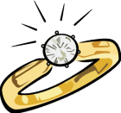

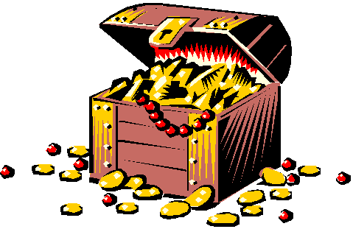

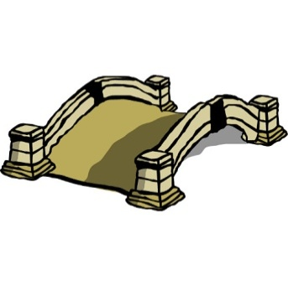
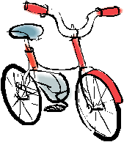

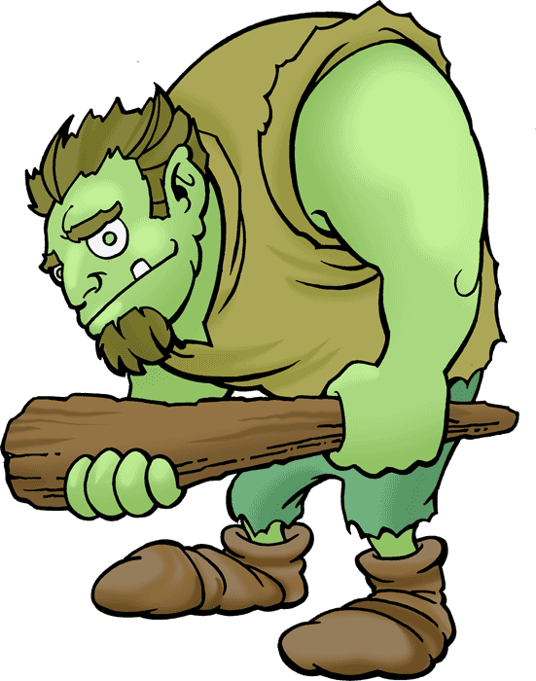
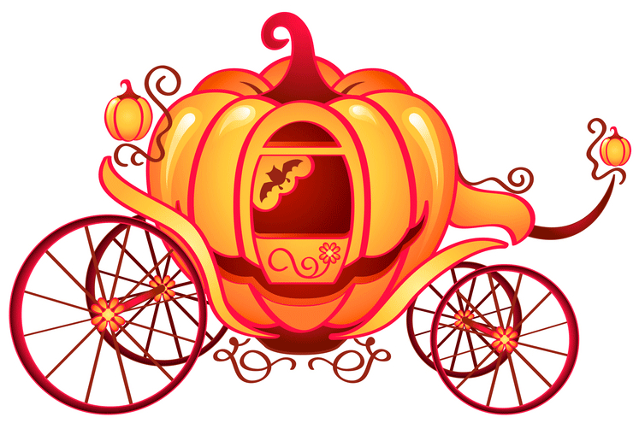
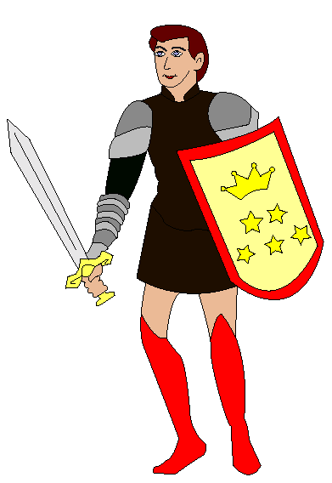

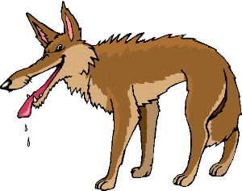
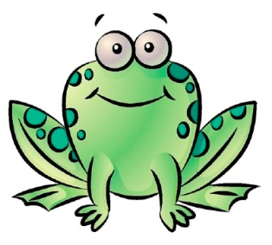

una espada | una bruja | una torre | una princesa | una casa | un dragón
un anillo | un enano | un búho | un castillo | un tesoro | un bosque
un cofre | un águila | un puente | un ogro | una carroza | una bici
un príncipe | una isla | una alfombra | una bruja | un lobo | un sapo
Notes:
Quick starter to see how many students can remember. They can start talking about this as soon as they arrive. Say you’ll give them a point for each one they can do and that when they run out you will do the rest – if they do more than half then they have won the activity.
http://www.clipartandcrafts.com/clipart/themes/pirates/thumbs/pirate-treasure-chest-th.jpg http://www.webweaver.nu/clipart/img/nature/birds/eagle.png
http://dclips.fundraw.com/zobo500dir/JPortugall_old_bridge.jpg
http://www.free-clipart-pictures.net/house_clipart.html
http://www.niskyschools.org/images/MCj04046010000%5B1%5D.gif
http://www.clker.com/clipart-12773.html

Slide 3


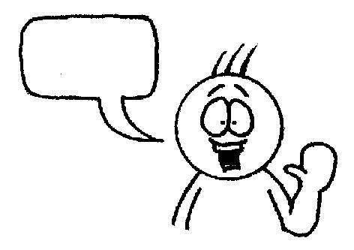


Érase una vez
una princesa
un dragón
un lobo
Grimaldo.
Dominio.
Zaragoz.
su madre
su hermano
su sapo
que se llamaba
Vivía con
una bruja
un rey
un enano
castillo.
bosque.
casa.
que era
en un/a
pobres
ricos
felices
una espada.
un anillo.
un problema.
Eran
pero tenían
Notes:
This is a trapdoor activity to practise scene-setting language. It’s brilliant for a) memory and b) speaking (repetition with a reason!) It’s a competitive game in pairs. Each chooses and option for each sentence in their head. One starts reading out loud, trying to anticipate the other’s choices. Each time they make a choice, the partner either nods or shakes his/her head. If the choice is wrong, play passes to the partner who starts the same process. If it is the right choice, the student gets to continue. The aim is to get to the end first. Answers don’t change, so this is also a great memory developer.

Slide 4


El hombrecito del pan de jengibre
Notes:
This is the introduction to a new story. Show students the title and see if they can guess which story it is.

Slide 5
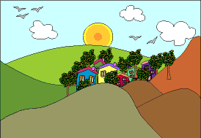
El hombrecito del pan de jengibre
Érase una vez, en medio de un bosque precioso y al lado de un río, una casita de madera, en la cual vivía una pareja de ancianos. Eran muy felices.
Notes:
http://www.waece.org/cuentos/imagenes/02_1.gif Read the story out loud to the students, using the pictures. They will understand most of the meaning here from work done in previous lesson.

Slide 6
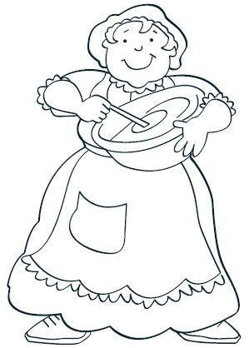

Voy a hacer un hombrecito de jengibre
Un día, la anciana decidió, (como una sorpresa para su esposo), cocinar algo especial. -"Voy a hacer un hombrecito de jengibre", dijo la anciana.

Slide 7
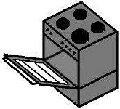
Entonces la anciana hizo una galleta de jengibre con forma de hombre y la puso al horno. Pronto, oyó una suave voz. La anciana se acercó al horno para escuchar mejor. Apoyó su oreja en el horno y decidió abrir la puerta .....

Slide 8
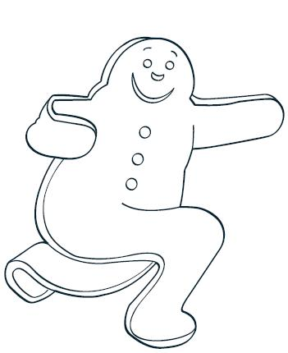
El hombrecito de jengibre salió del horno, atravesó la cocina saltando y corrió hacia afuera de la casa. la anciana lo siguió. "¡Para!, quiero comerte", gritó la anciana.

Slide 9
¡Corre, corre tan rápido como puedas! ¡No puedes alcanzarme! ¡Yo soy el Hombrecito de Pan de Jengibre!
- dijo el hombrecito de jengibre.

Slide 10
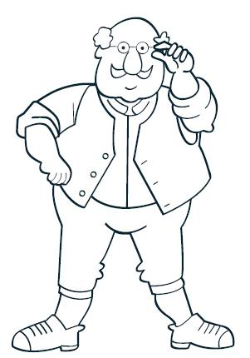
El esposo de la anciana también lo siguió. Gritó:
¡Para! Quiero comerte.

Slide 11
¡Corre, corre tan rápido como puedas! ¡No puedes alcanzarme! ¡Yo soy el Hombrecito de Pan de Jengibre!
- dijo el hombrecito de jengibre.

Slide 12
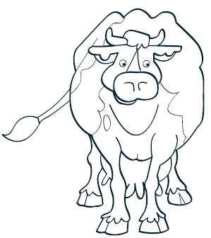
Luego el hombrecito de jengibre se encontró con una vaca.
¡Para, hombrecito! Pareces muy sabroso. Quiero comerte.

Slide 13
¡Corre, corre tan rápido como puedas! ¡No puedes alcanzarme! ¡Yo soy el Hombrecito de Pan de Jengibre!
- dijo el hombrecito de jengibre y se puso inmediatamente a correr más rápido...

Slide 14
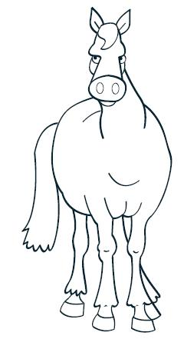
Más allá en el camino, el hombrecito de jengibre se encontró con un caballo...
¡Para, hombrecito! Pareces muy sabroso. Quiero comerte.

Slide 15
¡Corre, corre tan rápido como puedas! ¡No puedes alcanzarme! ¡Yo soy el Hombrecito de Pan de Jengibre!
- dijo el hombrecito de jengibre.

Slide 16
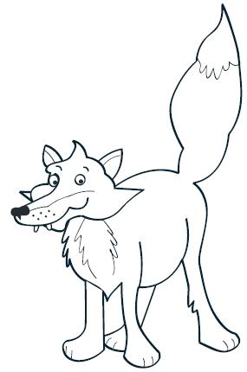
De repente se encontró con un zorro, que lo siguió también. Después de un rato, llegaron a un río. El hombrecito de jengibre no sabía qué hacer para cruzarlo.
Hombrecito, yo te puedo ayudar. Súbete a mi hocico….

Slide 17
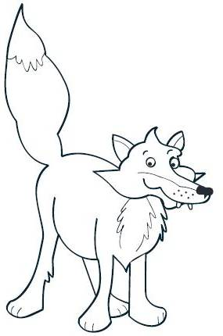

El zorro echó la cabeza hacia atrás y lanzó hacia arriba al hombrecito de jengibre. Luego el hombrecito cayó dentro de la boca del zorro, e hizo ¡crac!, con los dientes. Y así terminó el hombrecito de jengibre...

Slide 18
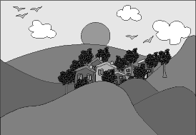
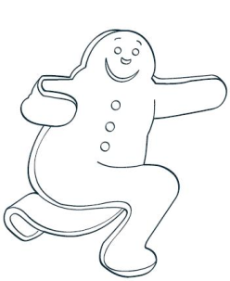


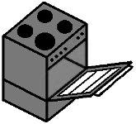
Notes:
Cards for the story. Students should read the text cards OR the whole text and match them to the pictures, putting them also in the right order.
http://profile.ak.fbcdn.net/hprofile-ak-snc4/50496_155351637821790_8505_n.jpg

Slide 19
El zorro echó la cabeza hacia atrás y lanzó hacia arriba al hombrecito de jengibre. Luego el hombrecito cayó dentro de la boca del zorro, e hizo ¡crac!, con los dientes. Y así terminó el hombrecito de jengibre...
Entonces la anciana hizo una galleta de jengibre con forma de hombre y la puso al horno. Pronto, oyó una suave voz. La anciana se acercó al horno para escuchar mejor. Apoyó su oreja en el horno y decidió abrir la puerta .....
Más allá en el camino, el hombrecito de jengibre se encontró con un caballo... ¡Para, hombrecito! Pareces muy sabroso. Quiero comerte.” “¡Corre, corre tan rápido como pueda! ¡No puedes alcanzarme! ¡Yo soy el Hombrecito de Pan de Jengibre!”
El esposo de la anciana también lo siguió. Gritó: “¡Para! Quiero comerte.” “¡Corre, corre tan rápido como puedas! ¡No puedes alcanzarme! ¡Yo soy el Hombrecito de Pan de Jengibre!”
Luego el hombrecito de jengibre se encontró con una vaca. ¡”Para, hombrecito! Pareces muy sabroso. Quiero comerte.” “¡Corre, corre tan rápido como puedas! ¡No puedes alcanzarme! ¡Yo soy el Hombrecito de Pan de Jengibre!”
De repente se encontró con un zorro, que lo siguió también. Después de un rato, llegaron a un río. El hombrecito de jengibre no sabía qué hacer para cruzarlo. “Hombrecito, yo te puedo ayudar. Súbete a mi hocico….”
Érase una vez, en medio de un bosque precioso y al lado de un río, una casita de madera, en la cual vivía una pareja de ancianos. Eran muy felices.
la anciana lo siguió. "¡Para!, quiero comerte", gritó la anciana. “¡Corre, corre tan rápido como puedas! ¡No puedes alcanzarme! ¡Yo soy el Hombrecito de Pan de Jengibre!”
Un día, la anciana decidió, (como una sorpresa para su esposo), cocinar algo especial. -"Voy a hacer un hombrecito de jengibre", dijo la anciana.
El hombrecito de jengibre salió del horno, atravesó la cocina saltando y corrió hacia afuera de la casa.
Notes:
Cards for the story. Students should read the text cards and match them to the pictures, putting them also in the right order.
http://profile.ak.fbcdn.net/hprofile-ak-snc4/50496_155351637821790_8505_n.jpg

Slide 20
Verbos de acción
se acercó a went over to | se puso a | corrió | lanzó
cayó | atravesó | llegaron | salió
se encontró con | hizo | siguió | echó | apoyó
1 Encuentra estos verbs en el texto y subráyalos. ¿Qué quieren decir en inglés? Escribe el inglés en las cajitas arriba. 2 ¿Cómo son los infinitivos? Escríbelos en la tabla abajo.
acercarse a
NB: Este tiempo se llama en español ‘el pretérito indefinido’. Se utiliza para acciones pasadas, específicas y terminadas.
3 Encuentra otros verbos en el cuento. Puedes encontrar 3 infinitivos y 3 verbos en el presente y 2 verbos en el imperfecto. ¿Qué quieren decir?
Notes:
Answers for question 3 on this slide are: comer, alzanzar, escuchar, cocinar, ayudar Para, corre, quiero, puedo, puedes, soy Erase, vivia, eran
More work can be done with this slide to spot patterns – they have covered the preterit before in Y8 in topic of holidays and eliciting verbs they can remember from this topic would be very useful to help them make links. The purpose of this lesson is to recognise different tenses in use within one text and to look at how you find the correct verb form in a reference resource.

Slide 21
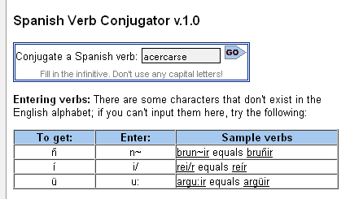
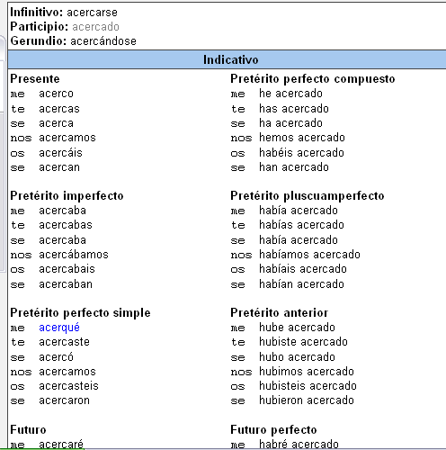
Cómo usar un conjugador de verbos www.verbix.com
acercarse | to go over to (approach)
se acercó
se acercaba
se acerca
se acercará
s/he went over..
s/he was going over..
s/he goes over…
s/he will go over…
Notes:
Elicit from students the key differences in use as well as form from imperfect and preterit (contrast too with present and future)
Model how to use this website and stress the importance of students knowing the infinitive verb when they are producing their own written work. If there is no computer room available, this modelling can be done very effectively whole class. Do exercise 2 of the previous slide like this, with students suggesting the infinitives and you trying them out.

Slide 22
¿Cómo se dice?
She decided
She made
She put (it)
He ran
He came out
She followed (him)
He met
He said
They arrived
He fell
Notes:
This is a plenary activity. Some groups will be best doing this as a written activity, others in pairs, or others whole class orally.

